Slide 1
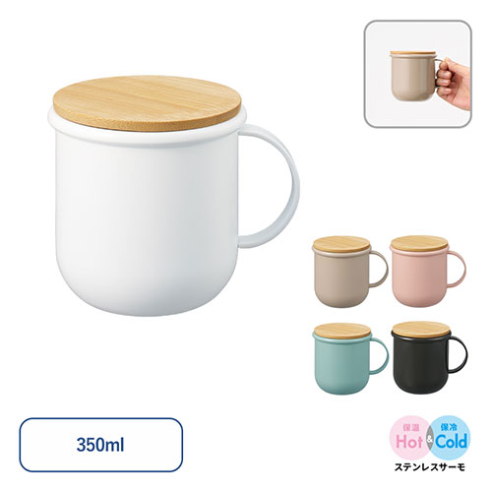
【提案書】
Malutto サーモステンレスマグ350ml
特徴
ホーロー感のある質感と丸みのあるフォルムが可愛らしくもシンプルな350mlマグ。サーモステンレス素材で保温性に優れており、ナチュラル感の竹蓋も便利でオシャレです。
納期
納期スペース
仕様
カラー展開：全5色
素材：ステンレス(18-8)、天然竹 他
サイズ：φ84×95(mm)(フタ含む)
容量：350ml
包装：PE袋、紙箱
備考：取説付(紙箱面)
お見積
お見積りスペース

